Slide 1
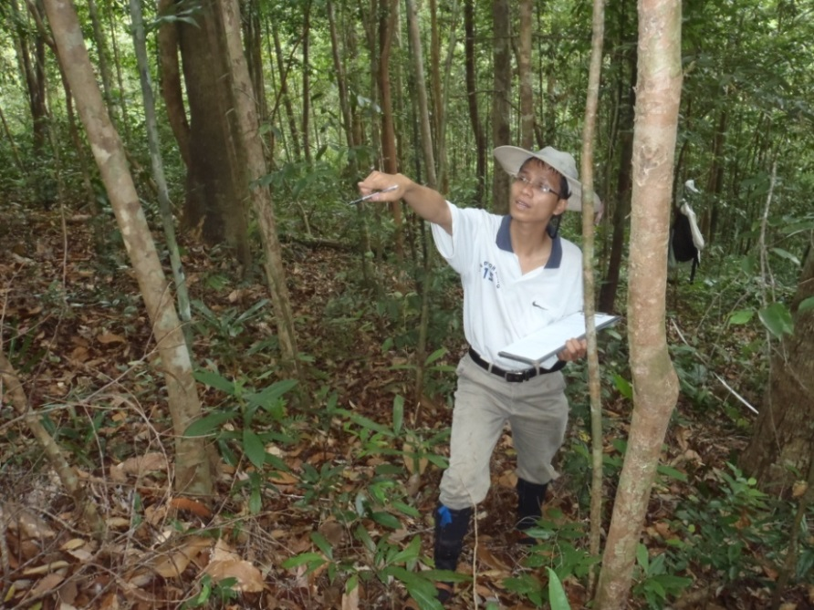
Module 2.4 – Intégration de la surveillance de la REDD+ par les collectivités au système de surveillance national (ou d’échelle comparable)
Auteurs :
Margaret Skutsch, Universidad Nacional Autónoma de Mexico
Arturo Balderas Torres, Universidad Nacional Autónoma de Mexico
Exemple national
Népal
V1, mai 2015
Licence Creative Commons

Slide 2
Informations de base
Un rapport sur les stocks de carbone évoqués dans le présent projet est disponible à :
http://www.ansab.org/publication/forest-carbon-stock-in-community-forests-in-three-watersheds-ludikhola-kayarkhola-and-charnawati/
Le guide de l’évaluation du carbone par les collectivités dans le cadre du présent projet est disponible à l’adresse :
http://www.forestrynepal.org/publications/book/4772

Slide 3
Gestion communautaire des forêts
Le Népal a une longue expérience de la gestion communautaire des forêts puisque la population locale administre 25 % de cette ressource.
La gestion intervient à l'échelon du sous-village, par le biais des « groupes d'utilisateurs des forêts » (FUG) constitués d'environ 10 à 25 familles.
Les FUG sont des organisations autonomes sur le plan financier et administratif.
Chaque FUG se voit octroyer une certaine portion de forêt ; chaque famille a droit à des quotas de produits forestiers et est parfois tenue de respecter des restrictions saisonnières.
Dans ces zones, le déboisement et la dégradation des forêts ont pris fin et les forêts commencent à repousser (augmentation des stocks de carbone forestier).

Slide 4
Projet pilote REDD+ financé par l'Agence norvégienne de coopération au développement (NORAD)
Compte tenu de cette longue expérience positive, la NORAD a financé un projet pilote REDD+ au Népal dans trois bassins versants.
Le projet est géré par l’International Centre for Integrated Mountain Development (ICIMOD) et mené à bien en collaboration avec la Federation of Community Forestry Users Nepal (FECOFUN), une organisation non gouvernementale qui soutient les FUG et défend leurs droits, ainsi que l'Asia Network for Sustainable Agriculture and Bioresources (ANSAB), une organisation non gouvernementale de protection de l'environnement implantée en Asie.
Le projet prévoit notamment de former les FUG à l’évaluation de la biomasse afin de suivre la croissance des arbres et des arbustes dans leurs forêts.

Slide 5
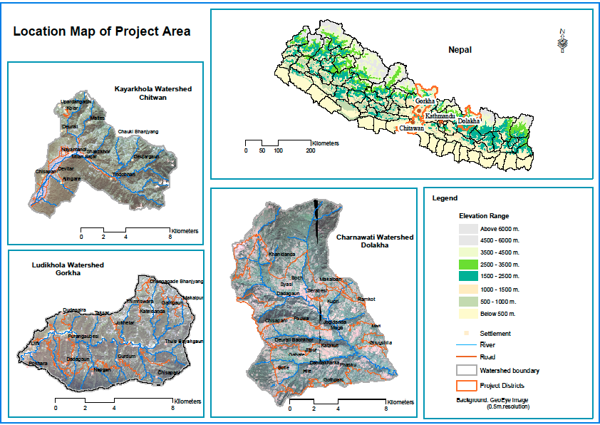
Situation géographique du projet
Carte Norad/ICIMOD/Fecofun/ANSAB

Slide 6
Projet pilote REDD+ au Népal
Cette vidéo de 10 minutes montre des collectivités qui participent au projet et surveillent les émissions de carbone à l'aide d'outils de mesure dont le fonctionnement est expliqué à ce cours ainsi que dans notre manuel.
Ces personnes ont un très faible niveau d'éducation.
http://www.youtube.com/watch?v=VjfTF9sVtxo
Notes:
Remarque
Dans cette vidéo, il est indiqué que, selon le GIEC, le déboisement et la dégradation des forêts contribuent à environ 20 % des émissions annuelles de GES à l'échelle planétaire. Toutefois, ces chiffres ont été mis à jour dans le rapport 2014 du GIEC. Le secteur de l’agriculture, de la foresterie et des autres affectations des terres (AFAT) comprend les émissions de CO₂ terrestre provenant des feux de forêt, des feux de tourbe et de la décomposition de la tourbe, qui sont proches du flux net de CO₂ de la foresterie et des autres affectations des terres (FAT) (également désignée UTCATF – utilisation des terres, changement d’affectation des terres et foresterie – un sous-ensemble de l’AFAT). En 2014, le secteur AFAT a contribué pour 24 % au total des émissions annuelles de GES.

Slide 7
Projet pilote REDD+ au Népal
Il est important de souligner que cet exemple porte sur la surveillance à l'échelle du projet et non pas à l'échelon national.
Ce projet a été mené à bien pour, notamment, démontrer la capacité des FUG de mesurer le carbone.
Il vise également à montrer à quel point les niveaux de carbone augmentent lorsque les forêts sont gérées de cette manière.
Les FUG se chargeaient déjà de la gestion de leurs forêts depuis plusieurs années et les mesures des émissions de carbone constituent le seul élément nouveau.
À ce jour, les données collectées n'ont pas encore été intégrées à la base de données nationale.

Slide 8
Répartition des bénéfices
Il est intéressant de souligner que les données sur les augmentations des stocks de carbone ont notamment servi à déterminer la répartition des bénéfices parmi les FUG.
Le total du financement disponible destiné à la répartition des bénéfices ne repose pas sur les réductions totales de carbone (comme ce serait le cas d'un plan REDD+ axé exclusivement sur les résultats obtenus) : un montant forfaitaire a été fixé avant la mise en œuvre du projet et il a dû être réparti entre les FUG participants.
Une formule pondérée a été mise au point de sorte que le calcul du montant perçu par chaque FUG participant repose :
à 60 % sur le niveau de pauvreté des membres ;
à 24 % sur le stock total de carbone dans la forêt ;
à 16 % sur l'augmentation mesurée.

Slide 9
Points à débattre
Au Népal, la gestion forestière en milieu communautaire est confiée à des FUG, groupes indépendants des structures politiques à l'échelon local.
Les FUG bénéficient du soutien d'un syndicat national (indépendant de l'État).
Quels sont les avantages et les inconvénients ?
Ce modèle est-il facilement transposable à d'autres pays ?
La répartition des bénéfices profite davantage aux pauvres qui, en réalité, perçoivent un montant supérieur par tonne de carbone.
Débattre de cette question du point de vue a) de l'éthique et b) de l'efficacité environnementale.

